Slide 1
Mitä tapahtumia Äänekoskella on?

Slide 2
Mikä on lempi tapahtumasi?

Slide 3
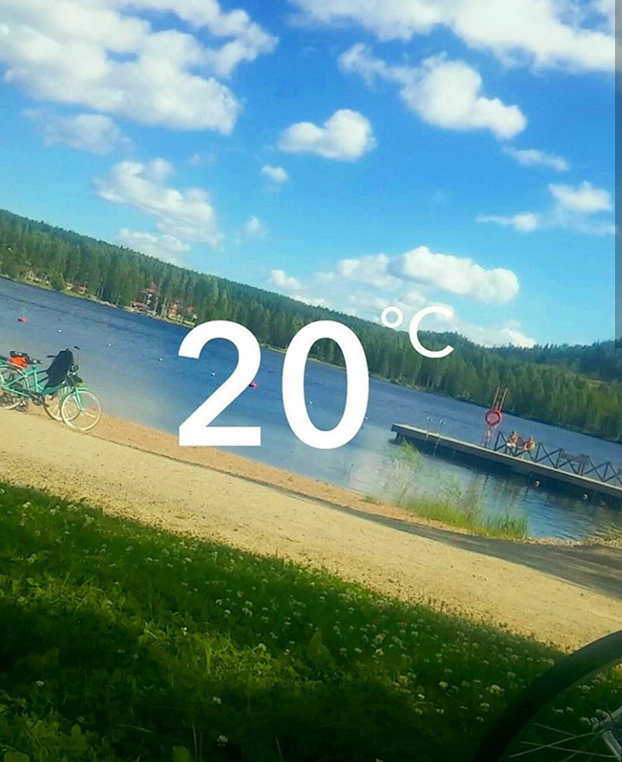
Elorieha
Pidetään elokuussa keskus- ja rantapuistossa
Toimintaa klo 18.00 - 21.30 nuorille ja aikuisille
Järjestää Sisä-Suomen lehti
Paljon tekemistä esimerkiksi
-teatteri
-koiranäyttely
-musiikkia
Tapahtumasta saadut rahat lahjoitetaan saatu rahasumma vähä- varaisille lapsiperheille
Viime vuonna rahaa lahjoitettiin 10000€

Slide 4
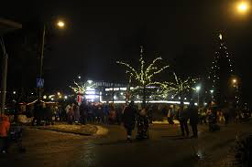
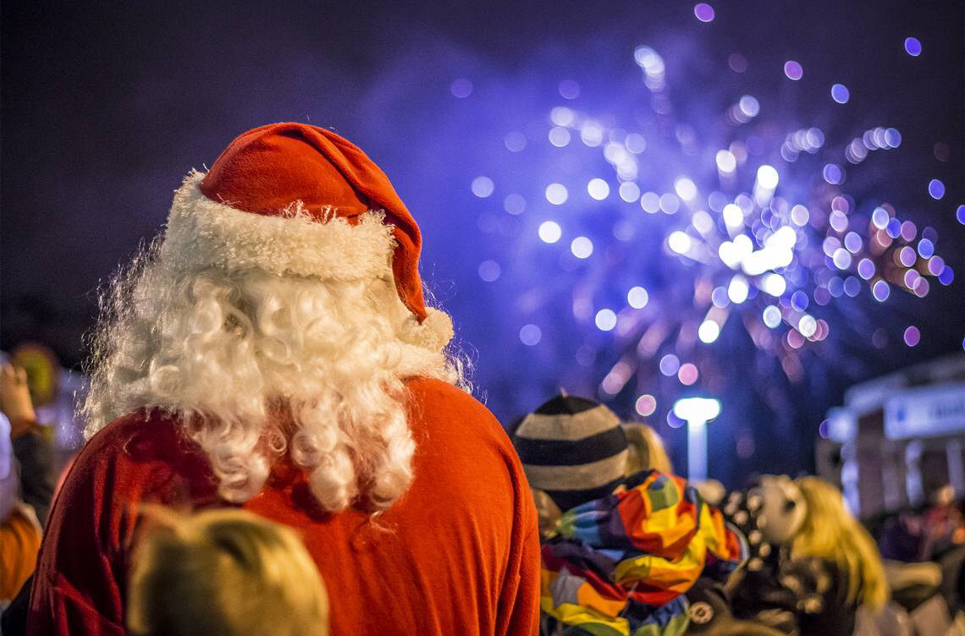
Joulukadun avajaiset
Pidetään keskusaukiolla 25.11.18
Alkaa klo 18 Äänekoskella
Tapahtuma alkaa puheella ja sen jälkeen syttyvät jouluvalot
Avajaisten aikana Äänekoski-Suolahti välillä kulkee lättähattu juna
Tapahtumaa Joulukadun avajaisissa
-ilotulitus
-joulupukki tulee paikalle
- jokin ohjelma numero

Slide 5
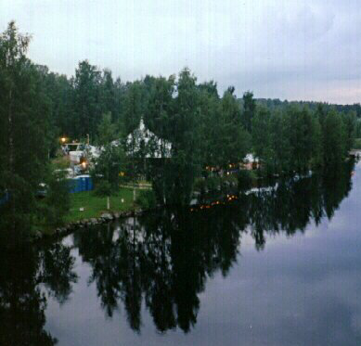
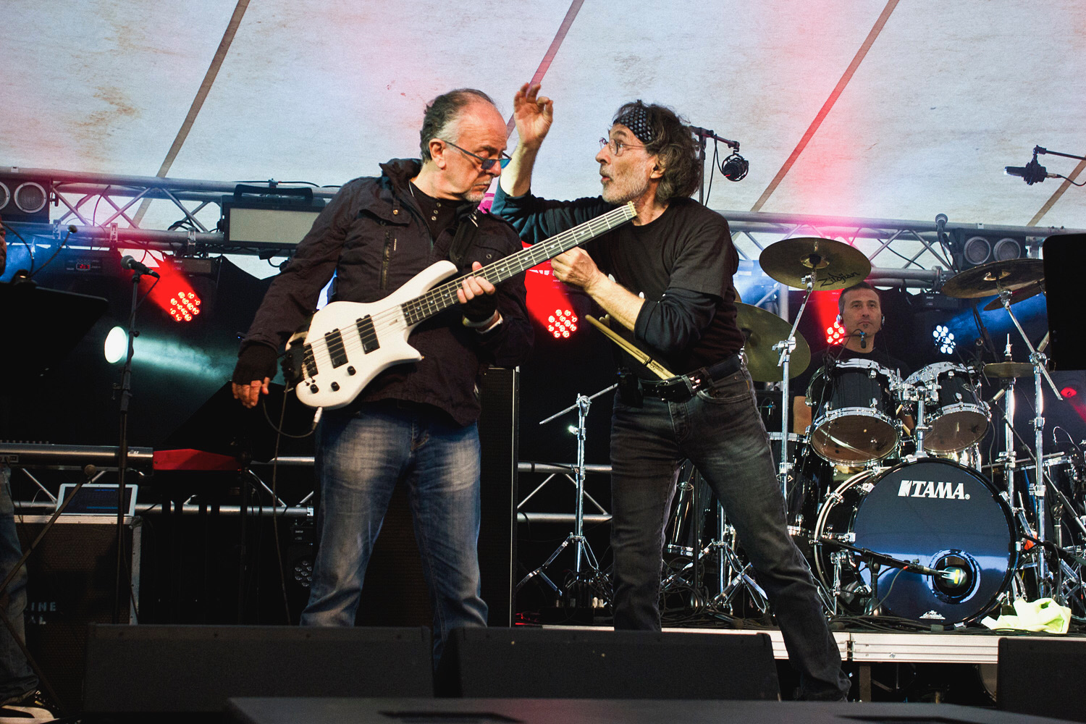
Keitele Jazz
Järjestetään kesä-heinäkuun vaihteessa
Pidetään Äänekosken rantapuistossa
Siellä on paljon musiikkia ja käy eri artisteja esiintymässä esimerkiksi
- Tuure Kilpeläinen
- Chisu
- J Karjalainen

Slide 6
Ketkä auttavat?

Slide 7
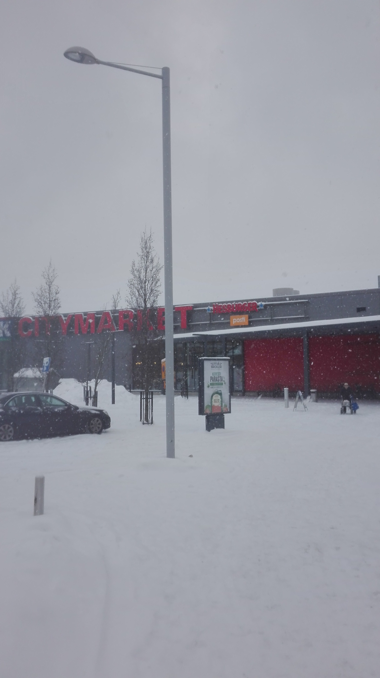
K-citymarket
Tekee yhteistyötä, joka vaikuttavat positiivisesti heidän kaupankäyntiin
Cittari järjestää myös itse tapahtumia nuorille ja lapsille esimerkiksi helmikuussa on tulossa popup nuortentapahtuma

Slide 8
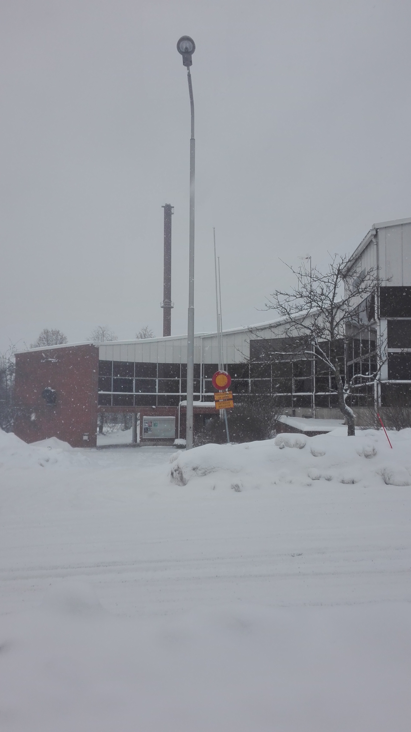
Painotalo
Tekee yhteistyötä, jos tapahtuma toimii järjestäjien kanssa, on mahdollista järjestää Äänekoskella ja jos työporukan jäseniä on riittävästi tapahtumaa varten
Tosin monet yhteistyöt tapahtuu ns. kulissien takana
Toiminta on ikärajatonta, mutta ei niinkään aina nuorille suunnattua

